Slide 1
Deepfakes

Slide 2
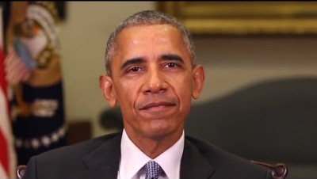
Video 1: Barack Obama
Link: https://www.youtube.com/watch?v=cQ54GDm1eL0&t=27s&ab_channel=BuzzFeedVideo

Slide 3
Schaut euch die folgenden Videos an. Welche sind echt und welche sind fake?
Kreuzt in der Liste an, welche Videos eurer Meinung nach manipuliert wurden.

Slide 4
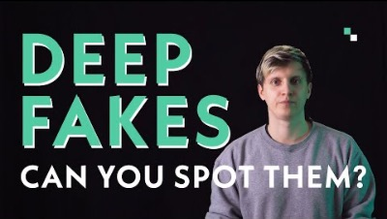
Erkennst du die Deepfakes? (Test beginnt bei 05:15)
Link: https://www.youtube.com/watch?v=qj5LqiSabP4&ab_channel=LICHTCATCHTOBY

Slide 5
Auflösung des Quiz
Video 1 - real Video 2 - fake Video 3 - real Video 4 - real Video 5 - real | Video 6 - fake Video 7 - real Video 8 - real Video 9 - fake Video 10 - real
Link zu den Lösungen: https://www.youtube.com/watch?v=VtW9la3tKBo&ab_channel=LICHTCATCHTOBY

Slide 6
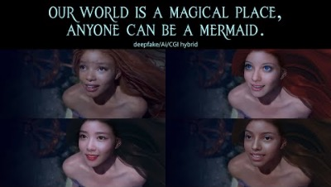
Link: https://www.youtube.com/watch?v=jCQ-UwSqn8E&ab_channel=KarolyHamza

Slide 7
Sammelt alles, was euch zu dem Begriff „fake“ einfällt. Wo begegnen euch Fakes im Alltag? Wann verwendet ihr den Begriff „fake“?

Slide 8
Fake (aus dem Englischen) = Fälschung; Schwindel; etwas Erfundenes; etwas Gestelltes
etwas faken = etwas falsch darstellen, fälschen; unter falschem Namen auftreten

Slide 9
Und was sind dann Deepfakes?

Slide 10
Deepfakes sind manipulierte oder künstlich erzeugte Ton- oder Bildmedien, welche jedoch echt wirken.
Sie zeigen Menschen, die scheinbar etwas sagen oder tun, was sie jedoch noch nie gesagt oder gesagt haben.
Deepfakes werden mit künstlicher Intelligenz, wie beispielsweise dem maschinellen Lernen und Deep Learning erzeugt.
Vgl.: https://www.europarl.europa.eu/RegData/etudes/STUD/2021/690039/EPRS_STU(2021)690039_EN.pdf

Slide 11
Rechercheaufgabe
Seht euch 1-3 Videos aus der angeführten Liste an!
Notiert euch Informationen über Deepfakes, die euch wichtig erscheinen (Definitionen, Beispiele, Risiken, usw.)!

Slide 12

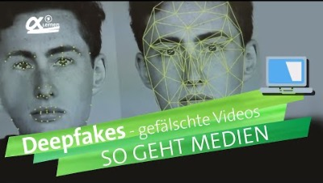
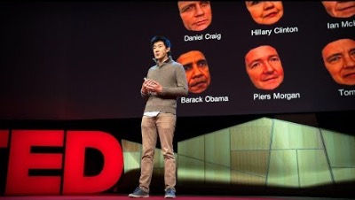
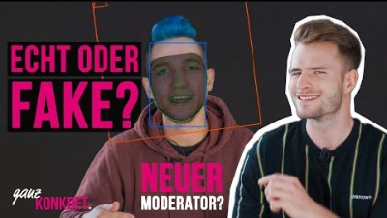
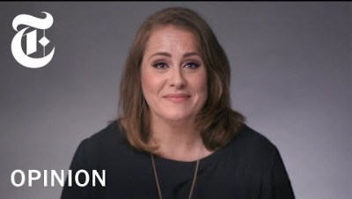
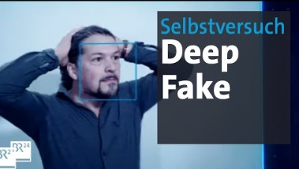
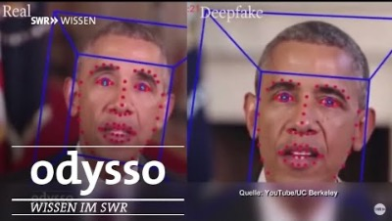
Rechercheaufgabe

Slide 13
Wie erstellt man Deepfakes und welche technischen Kenntnisse sind dafür notwendig?

Slide 14
Wie erstellt man Deepfakes?
Generative Adversarial Networks (GANs): analysieren Bilder und erstellen dadurch neue Bilder mit vergleichbarer Qualität
Autoencoder: extrahieren Informationen über Gesichtsstrukturen aus Bildern und verwenden diese Informationen, um einen neuen Gesichtsausdruck zu modellieren

Slide 15

Überlegt in Kleingruppen und sammelt Beispiele: Wem nützen Deepfakes? Wem schaden sie? Welche Risiken bringen sie mit sich? Wie können Deepfakes unsere Meinungsbildung beeinflussen Überlegt euch Strategien: wie kann man manipulative Deepfakes entlarven? Wer könnte auf politischer und rechtlicher Ebene etwas gegen Deepfakes tun?

Slide 16
Was denkt ihr? Können Deepfakes überhaupt legal sein?

Slide 17
Können Deepfakes überhaupt legal sein?
Ein Bild oder Video von einem Menschen darf nie einfach so veröffentlicht werden → „Recht am eigenen Bild“
Bilder von Prominenten dürfen nur dann verwendet werden, wenn sich diese bewusst in die Öffentlichkeit begeben.

Slide 18
Wir erstellen eigene Deepfakes
Download der App Wombo
Selfie machen
Video auswählen
Berücksichtigt, dass die abgebildeten Personen einverstanden sein müssen und kein Schaden verursacht werden soll!

